Slide 1

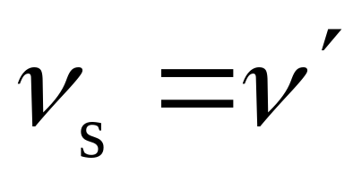

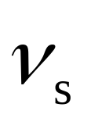
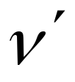
8、多普勒效应
讨论
人耳听到的声音的频率与声源的频率相同吗？
接收频率——单位时间内观测者接收到的振动次数或完整波数.
发射频率
接收频率
只有波源与观察者相对静止时才相等.

Slide 2

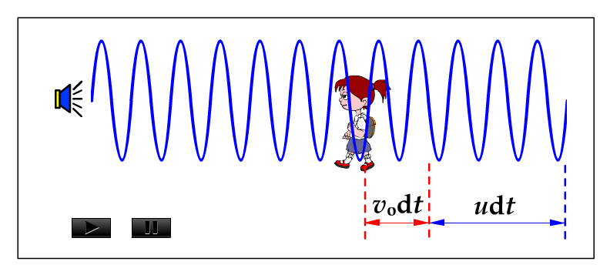
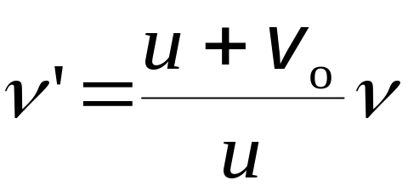
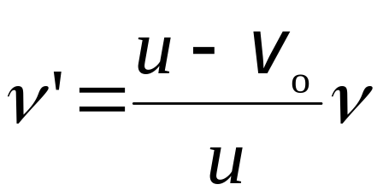
一 波源不动，观察者相对介质以速度 运动
观察者接收的频率
观察者向波源运动
观察者远离波源
观察者测得的波长不变，波速变化！

Slide 3
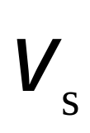
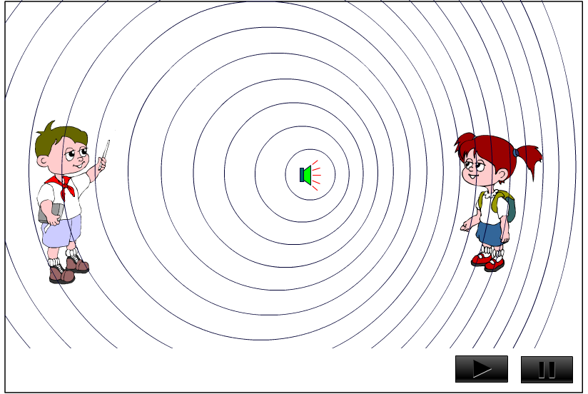
二 观察者不动，波源相对介质以速度 运动

Slide 4
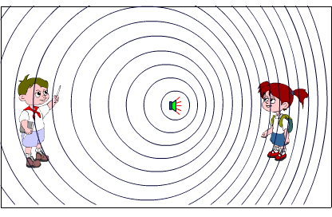

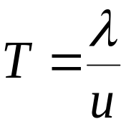


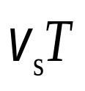
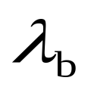
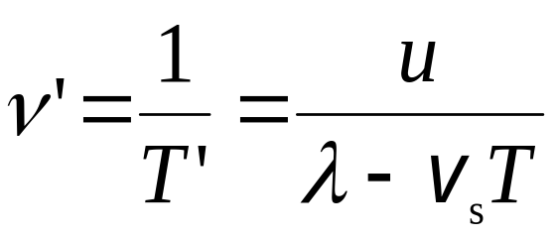
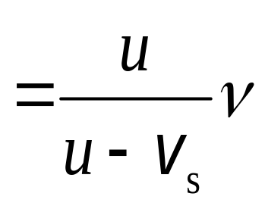
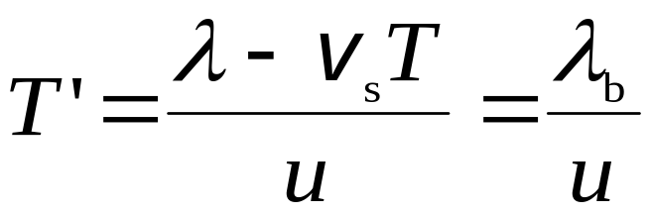
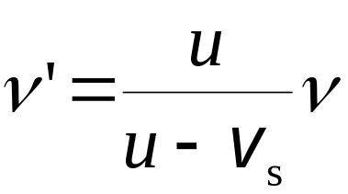
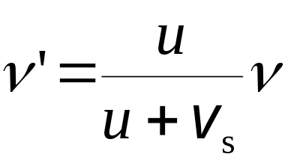
A
观察者接收的频率
波源向观察者运动
波源远离观察者
观察者测得的波速不变，波长变化！

Slide 5
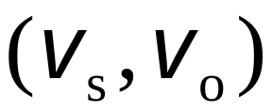
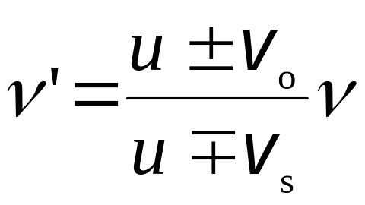
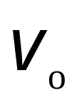
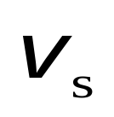

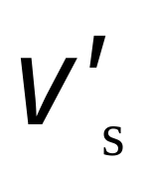
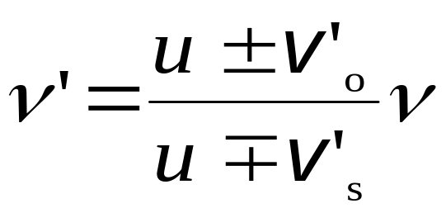
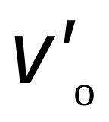


三 波源与观察者同时相对介质运动
观察者向波源运动 + ，远离 .
波源向观察者运动 ，远离 + .
如果，波源与观察者相对静止，频率不变！
若波源与观察者不沿二者连线运动

Slide 6
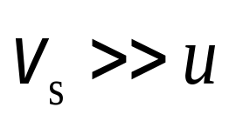



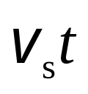
当 时，所有波前将聚集在一个圆锥面上，波的能量高度集中形成冲击波或激波，如核爆炸、超音速飞行等.
多普勒效应的应用
1）交通上测量车速；
2）医学上用于测量血流速度；
3）天文学家利用电磁波红移说明大爆炸理论；
4）用于贵重物品、机密室的防盗系统；
5）卫星跟踪系统等.

Slide 7

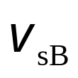
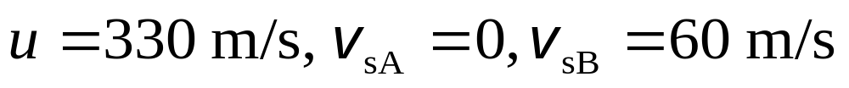

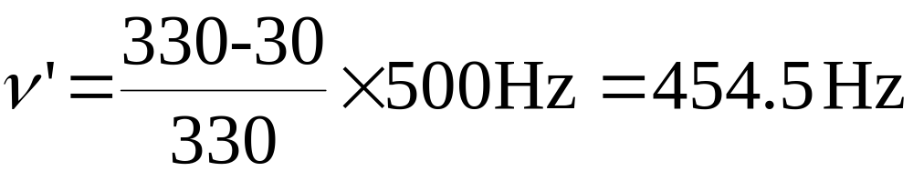
例1 A、B 为两个汽笛，其频率皆为500Hz，A 静止，B 以60m/s 的速率向右运动. 在两个汽笛之间有一观察者O，以30m/s 的速度也向右运动. 已知空气中的声速为330m/s，求：
1）观察者听到来自A 的频率
2）观察者听到来自B 的频率
A
O
B
3）观察者听到的拍频
1）
解

Slide 8
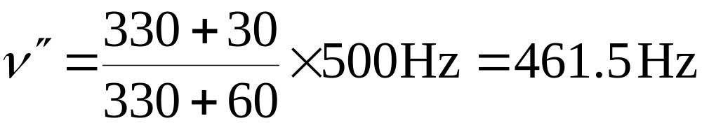
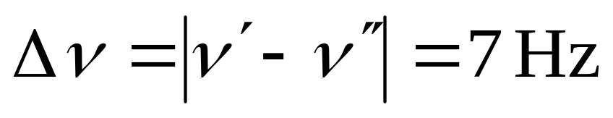
例1 A、B 为两个汽笛，其频率皆为500Hz，A 静止，B 以60m/s 的速率向右运动. 在两个汽笛之间有一观察者O，以30m/s 的速度也向右运动. 已知空气中的声速为330m/s，求：
2）观察者听到来自B 的频率
3）观察者听到的拍频
A
O
B
解
2）
3） 观察者听到的拍频

Slide 9




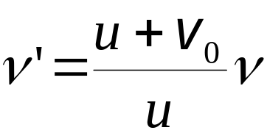

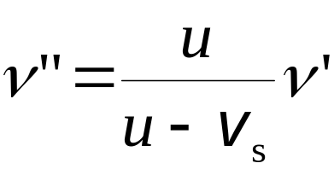
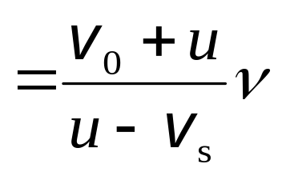
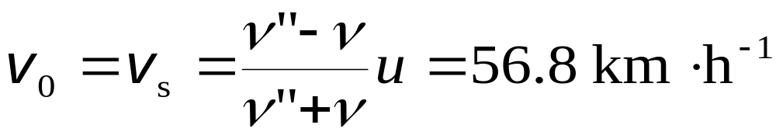
例2 利用多普勒效应监测车速，固定波源发出频率为 的超声波，当汽车向波源行驶时，与波源安装在一起的接收器接收到从汽车反射回来的波的频率为 . 已知空气中的声速为 ， 求车速 .
解: 设车速为 v₀
1）车为接收器，接受的频率为：
2）车为波源，频率为 ，接受器收到的频率为：
车速

Slide 10
例题3 飞机在上空以速度v=200m/s作水平飞行，发出频率为ν₀＝2000Hz的声波，静止在地面的观察者测定飞机发出的声波频率，当飞机越过观察者上空时，观察者在4s内测出的频率从ν₁＝2400Hz降为ν₂＝1600Hz，已知声波在空气中的速度为u=340m/s。试求飞机的飞行高度h。
A
B
α
β
M

Slide 11
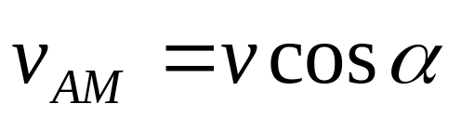
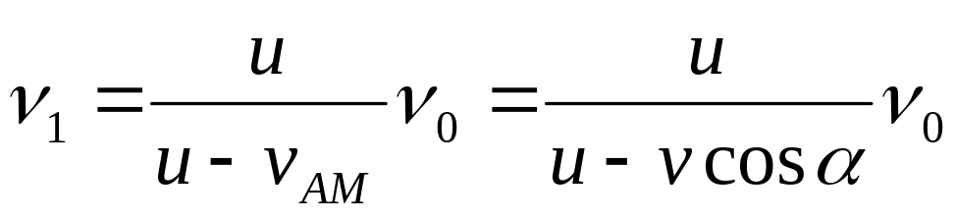
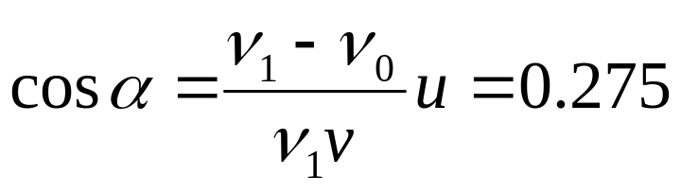
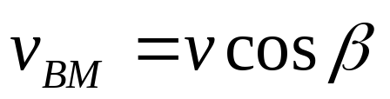
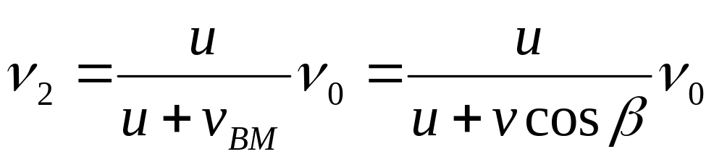
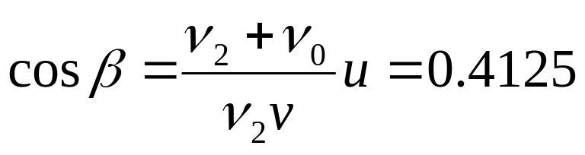
在M点接收到飞机在A点发出的声波，飞机相对观察者的速度为
解出
在M点接收到飞机在B点发出的声波，飞机相对观察者的速度为
解出

Slide 12
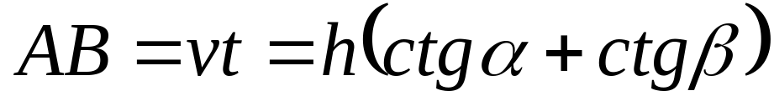
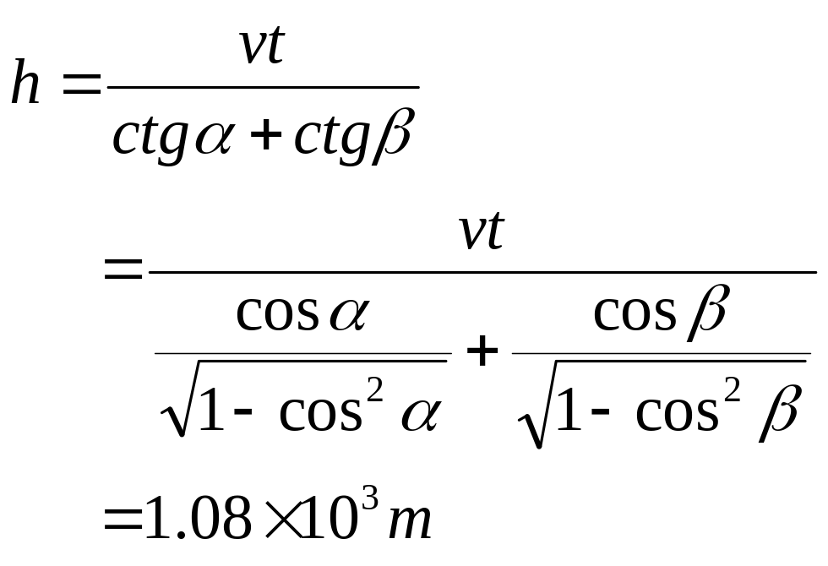
由几何关系
故

